Slide 1

Факультет компьютерных наук
Департамент программной инженерии
Выпускная Квалификационная работа
Мобильное приложение для молодой мамы Mobile Application for Young Mother
Выполнила: студентка группы БПИ143 образовательной программы 09.03.04 «Программная инженерия» Репина А.А.
Научный руководитель: к.т.н., доцент департамента программной инженерии ФКН, Ахметсафина Р.З.
Москва, 2018

Slide 2

Описание предметной области
«Будущее связано с тем, что человек вводится в систему цифровой медицины и здравоохранения»
Глава Минздрава РФ Вероника Скворцова
54% [1]
[1] Flurry Analytics
Репина А.А. БПИ143 ВКР. Мобильное приложение для молодой мамы
Notes:
По данным Flurry Analytics рынок мобильных приложений установил новый рекорд.
Спрос на приложения для путешествий, спорта, здоровья и фитнеса — наряду с мессенджерами и социальными приложениями - вырос на 54%
Существующие приложения активно развиваются, стараясь привлечь новых пользователей всеми возможными способами и завоевывая новые платформы.
В 21 веке область цифровой медицины больше не вызывает удивления и принимается скорее как данность. Многие рутинные задачи, связанные с мониторингом и контролем здоровья сегодня выполняются именно с использованием IT.
Особенную популярность у пользователей завоевывают так называемые носимые устройства, под которыми понимаются различные часы, браслеты и прочие девайсы, имеющие возоможность с помощью датчиков считывать самочувствие.
Одной и наиболее интересных областей здоровья в области цифровой медицины является беременность и послеродовой период, поскольку включает в себя немало различных задач, параметров и характеристик, которые можно и нужно отслеживать.
Однако именно здесь мы сталкиваемся с проблемой, которая связанна с тем, что создавая приложение для ребенка, разработчики забывают о том, что самочувствие мамы тесно с ним связано и очень важно контролировать и его

Slide 3
Обоснование актуальности
Здоровье молодой мамы также важно, как и здоровье новорожденного;
Слежение за показателями здоровья в режиме реального времени позволяет осуществлять контроль текущего состояния с использованием носимого устройства;
Данные проанализированы и хранятся не разрознено, а в одном месте.
Репина А.А. БПИ143 ВКР. Мобильное приложение для молодой мамы
Notes:
Именно поэтому столь актуальным видится разработка приложения, которое позволит не только мониторить здоровье малыша, но и мамы. С использованием носимых устройств будет иметься возможность следить с параметрами мамы в режиме реального времени и увидеть при желании зависимость между изменениями самочувствия мамы и ребенка

Slide 4
Цель:
Создание мобильного Android приложения, которое предназначено для сбора, мониторинга и анализа данных здоровья и развития ребенка возрастом до 1 года, а также слежения за параметрами самочувствия молодой мамы с использованием носимых устройств.
Задачи:
Изучение предметной области, анализ существующих решений;
Проведение анкетирования молодых родителей;
Разработка функционала приложения;
Выбор технических средств реализации и платформы;
Разработка информационной модели и алгоритмов передачи и обработки данных;
Изучение технических средств реализации и платформы;
Определение модулей и архитектуры приложения;
Разработка дизайна приложения;
Разработка и тестирование приложения, реализующего поставленную цель;
Разработка технической документации.
Репина А.А. БПИ143 ВКР. Мобильное приложение для молодой мамы

Slide 5
Существующие решения
 | Цена | Слежение за здоровьем ребенка | Слежение за здоровьем взрослого(мамы) | Аналитика собранных данных | Сбор данных с wearable устройств | Стабильность работы | Расписание
Health Kit | free | - | + | + | + | + | -
Дневник ребенка | free | + | - | - | - | + | +
Бейби Коннект | 159 Android / 379 IOS | + | - | + | - | + | +
Я родился | 149 | + | - | + | - | + | +
FirstYear | free | + | - | + | - | +/- | +
Mi Fit | free | - | + | + | + | - | -
ВКР | бесценно | + | + | + | + | + | +
Репина А.А. БПИ143 ВКР. Мобильное приложение для молодой мамы
Notes:
В рамках исследовательской работы подготовительный этап очень важен.
На данном этапе необходимо проанализировать уже существующие проекты и понять, каковы их преимущества и недостатки.
Таким образом, позже будет возможность создать свою собственную работу с учетом проблем и преимуществ конкурентов.
Соответствующий обзор в рамках работы был проведен не только для платформы Android, но и для IOS с целью более обширного изучения области.
В каждом приложении оценивалось 7 параметров: цена, наличие мониторинга здоровья ребенка и матери, стабильность работы, наличие расписания (дневника), сбор информации с носимых устройств и анализ данных

Slide 6

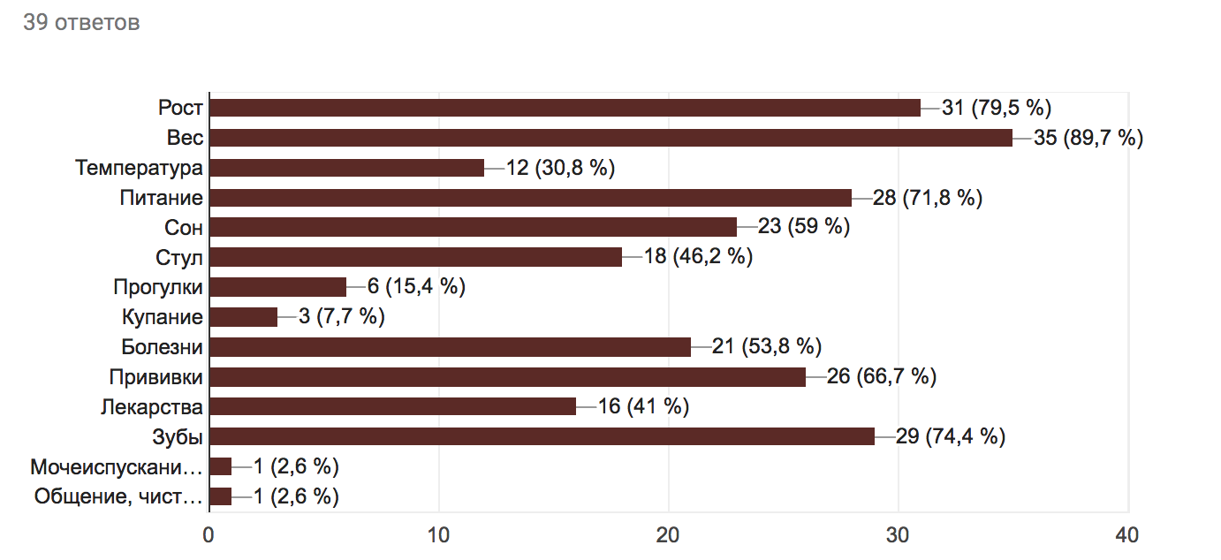
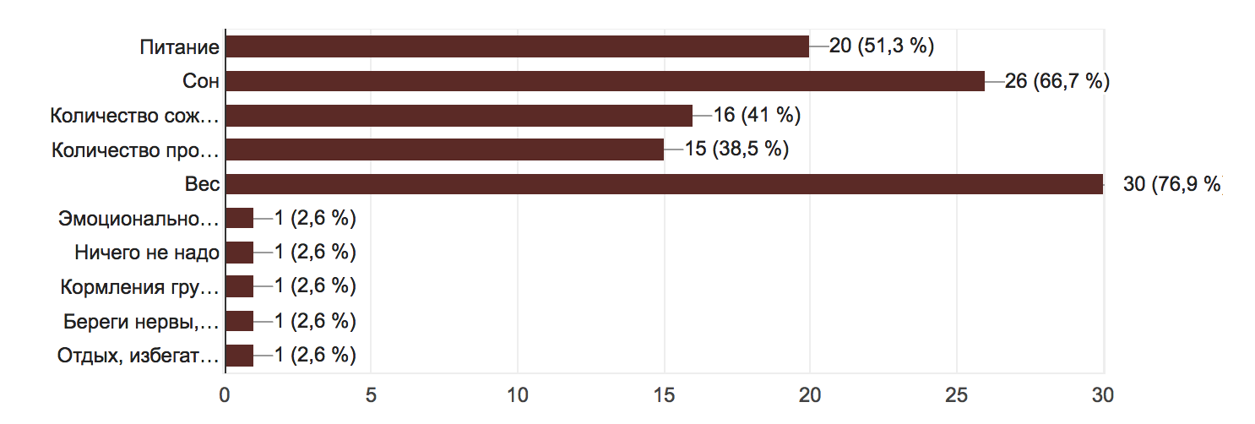
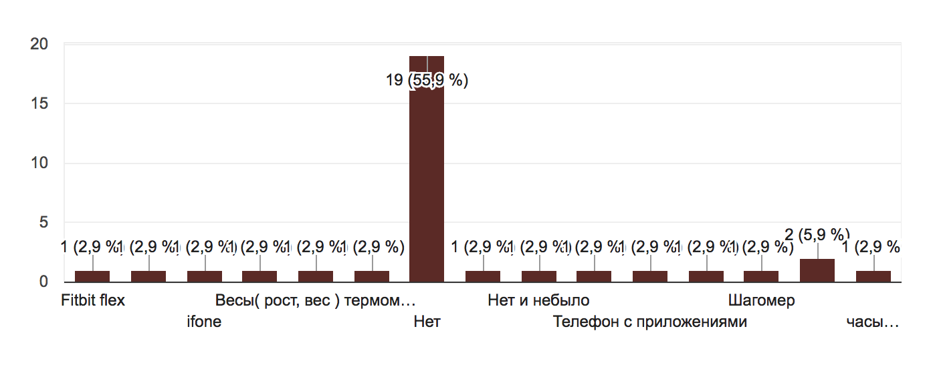
Анкетирование
Ребенок
Молодая мама
Использование носимых устройств
Репина А.А. БПИ143 ВКР. Мобильное приложение для молодой мамы

Slide 7
Функционал приложения
Дневник с информацией о ребенке (Управление информацией о здоровье и развитии ребенка в разных категориях):
Рост и вес
Питание
Сон
Стул
Симптомы, лекарства, температура, прививки
Зубы
Прогулки
Заметка (Прочее)
Дневник с информацией о маме (Управление информацией о самочувствии мамы с помощью носимого устройства)
Питание мамы
Сон мамы
Количество сожженных калорий
Количество пройденных шагов
Вес
Аналитика данных здоровья для отслеживания динамики
Хранение данных удаленно
Система оповещений
Формирование и отправка отчетов на e-mail
Репина А.А. БПИ143 ВКР. Мобильное приложение для молодой мамы

Slide 8
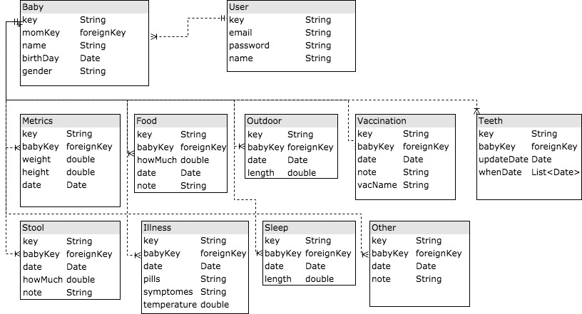
Информационная модель
Репина А.А. БПИ143 ВКР. Мобильное приложение для молодой мамы
Notes:
Для хранения накапливаемой информации необходимо использовать базу данных. Было принято решение об использовании реляционной No-SQL базы данных. Была разработана модель данных в третьей нормальной форме, в которой не используются связи много ко многим.
База данных состоит из 11 таблиц

Slide 9
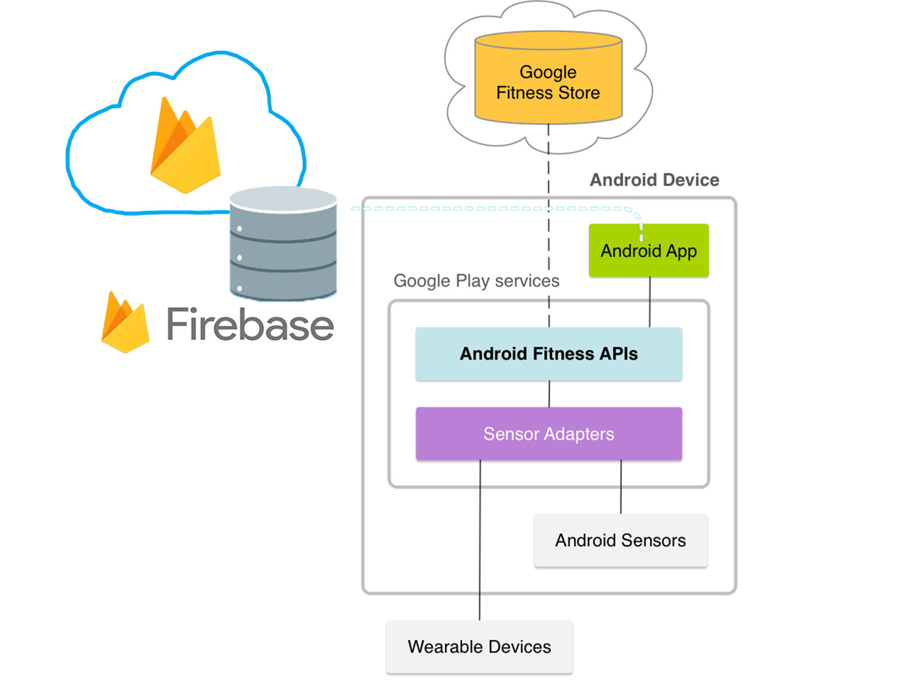
Модули приложения
Репина А.А. БПИ143 ВКР. Мобильное приложение для молодой мамы
Notes:
В качестве основного источника данных о здоровье мамы был выбран сервис Google Fit [5]. Существует множество различных фитнес-трекеров и совместимых с ними приложений, которые отслеживают диету, сон, вес и другие параметры. Однако в данной ситуации сервис от Google находится на шаг впереди и стремится объединить все данные с носимых устройств и существующих программ в одно хранилище, используя хорошо документированный набор API

Slide 10
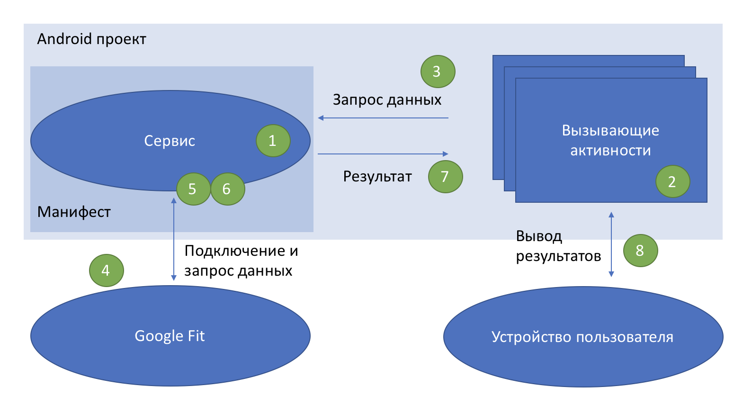
Алгоритм передачи и обработки данных Google Fit
Репина А.А. БПИ143 ВКР. Мобильное приложение для молодой мамы
Notes:
В рамках выполнения работы автором был разработан алгоритм передачи и обработки данных Google Fit, который выполняется следующим образом:
В манифесте проекта производится подключение сервиса, который отвечает за сбор данных здоровья в Google Fit и уведомление об их появлении в вызывающих активностях;
В активностях прописываются подключения на уведомления о новых данных;
Активность формирует запрос к сервису, указанному в манифесте;
В сервисе выполняется подключение и запрос к Google Fit через API и требуемые Scope;
В сервисе происходит агрегирование интересующих параметров внутри методов;
В сервисе происходит обработка полученных данных;
После отработки сервис присылает уведомление в вызывающую активность с результатами работы;
Активность выводит результаты пользователю.

Slide 11

Технологии
фото
ото
Репина А.А. БПИ143 ВКР. Мобильное приложение для молодой мамы

Slide 12
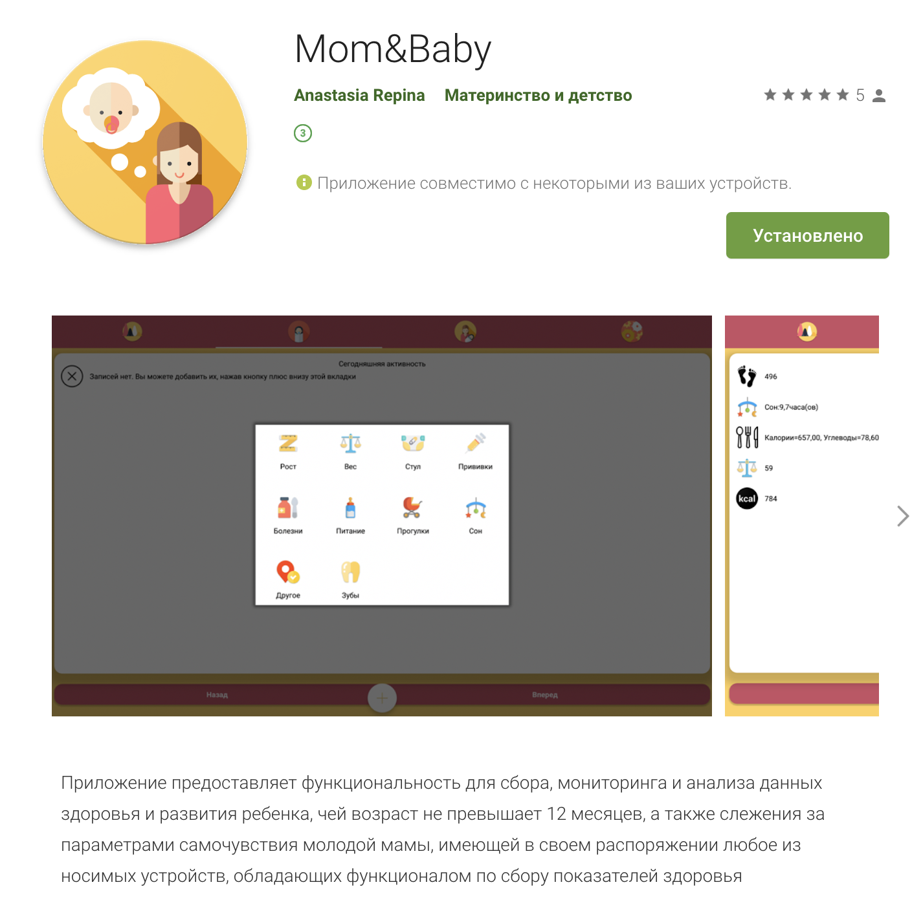
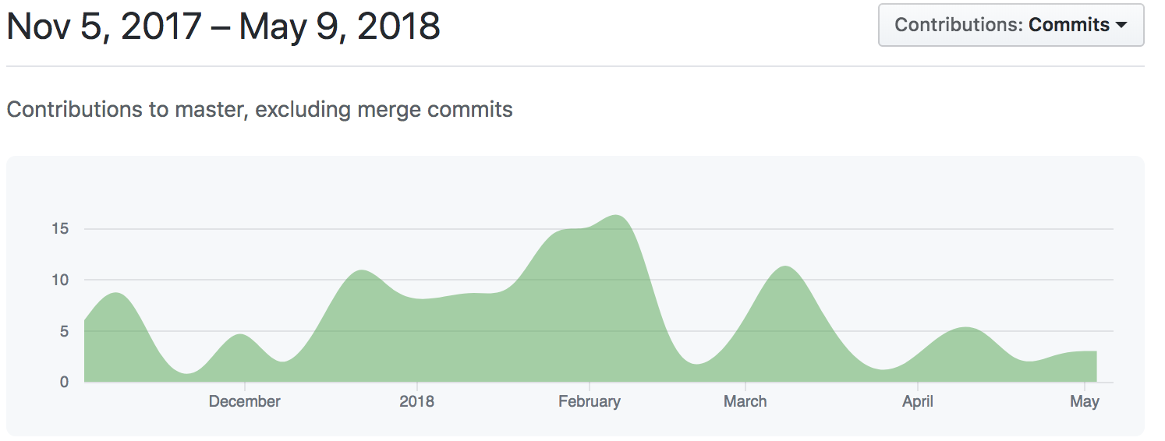
Приложение
фото
ото
>5000 устройств
Репина А.А. БПИ143 ВКР. Мобильное приложение для молодой мамы

Slide 13
Пути дальнейшей работы
Поддержка платформы IOS (Health Kit);
Работа с несколькими детьми в рамках одного аккаунта;
Расширение списка параметров;
Новые выгрузки, визуальная аналитика и уведомления.
фото
ото
Репина А.А. БПИ143 ВКР. Мобильное приложение для молодой мамы

Slide 14
Список источников
C. Kratzke, C. Cox. Global Journal of Health Education and Promotion, vol. 15, pp. 72-82, 2012;
Онлайн-издание о технологиях и трендах “TJournal” [Электронный ресурс]. URL: https://tjournal.ru/67691-google-pereimenoval-android-wear-i-hochet-privlech-polzovateley-iphone (дата обращения: 02.03.2018);
Сайт международного информационного агентства Россия сегодня [Электронный ресурс]. URL: https://ria.ru/society/20180222/1515115792.html (дата обращения: 02.03.2018);
E. Derbyshire, D. Dancey. “Smartphone Medical Applications for Women’s Health: What Is the Evidence-Base and Feedback?”. International Journal of Telemedicine and Applications, vol. 2013, Article ID 782074, 2013;
Google Inc., “Health-tracking platform” [Электронный ресурс]. URL: https://www.google.ru/intl/en_en/fit/ (дата обращения: 05.01.2018);
V. Gay, P. Leijdekkers. “Bringing Health and Fitness Data Together for Connected Health Care: Mobile Apps as Enablers of Interoperability”, J Med Internet Res, vol. 17, p. 260, 2015;
Simon Khalaf, SVP, Product & Engineering, Publisher Products, Yahoo, Flurry Analytics [Электронный ресурс]. URL: http://flurrymobile.tumblr.com/post/136677391508/stateofmobile2015 (дата обращения: 05.01.2018);
Apple Inc., “Health informatics mobile application” [Электронный ресурс]. URL: https://www.apple.com/ru/ios/health/ (дата обращения: 05.01.2018);
BabyJoyApp, “Child’s growth and development mobile application” [Электронный ресурс]. URL: https://play.google.com/store/apps/details?id=com.babyjoy.android (дата обращения: 05.01.2018);
Seacloud Software, “Child’s growth and development mobile application” [Электронный ресурс]. URL: https://play.google.com/store/apps/details?id=com.seacloud.bc (дата обращения: 05.01.2018);
S. Nikitin, “Child’s growth and development mobile application” [Электронный ресурс]. URL: https://itunes.apple.com/ru/app/a-rodilsa/id477391124?l=en&mt=8 (дата обращения: 05.01.2018);
фото
ото
Репина А.А. БПИ143 ВКР. Мобильное приложение для молодой мамы

Slide 15
Список источников
Y. Ding, “Child’s growth and development mobile application” [Электронный ресурс]. URL: https://itunes.apple.com/ru/app/firstyear-baby-feeding-timer-sleep-nappie-log/id645810513?l=en&mt=8 (дата обращения: 05.01.2018);
Anhui Huami Information Technology Co. Ltd., “Health informatics mobile application” [Электронный ресурс]. URL: https://play.google.com/store/apps/details?id=com.xiaomi.hm.health (дата обращения: 05.01.2018);
IDC Corporate USA, “Worldwide Quarterly Mobile Phone Tracker” [Электронный ресурс]. URL: https://www.idc.com/tracker/showproductinfo.jsp?prod_id=37 (дата обращения: 12.01.2018);
Google Inc., Google Forms [Электронный ресурс]. URL: https://www.google.ru/intl/ru/forms/about/ (дата обращения: 07.03.2018);
Google Inc., Google Fit [Электронный ресурс]. URL: https://developers.google.com/fit/overview (дата обращения: 08.03.2018);
Google Inc., Material design [Электронный ресурс]. URL: https://design.google/resources/ (дата обращения: 07.03.2018);
Сайт сервиса для хостинга IT-проектов и их совместной разработки GitHub [Электронный ресурс]. URL: https://github.com/ (дата обращения: 08.03.2018);
Сайт надстройки для сервиса GitHub - ZenHub [Электронный ресурс]. URL: https://www.zenhub.com/ (дата обращения: 07.03.2018);
Сайт библиотеки MPAndroidChart под Android для отображения различных типов графиков и диаграмм [Электронный ресурс]. URL: https://github.com/PhilJay/MPAndroidChart (дата обращения: 08.03.2018);
Сайт библиотеки SlidingIntroScreen для Android [Электронный ресурс]. URL: https://github.com/MatthewTamlin/SlidingIntroScreen (дата обращения: 07.03.2018);
Google Inc., “Mobile and web application development platform” [Электронный ресурс]. URL: https://firebase.google.com/ (дата обращения: 08.03.2018);
Google Inc., “Google's free online calendar” [Электронный ресурс]. URL: https://calendar.google.com/(дата обращения: 09.05.2018).
фото
ото
Репина А.А. БПИ143 ВКР. Мобильное приложение для молодой мамы

Slide 16
Репина А.А. БПИ143
Мобильное приложение для молодой мамы
aarepina@edu.hse.ru

